Slide 1
NMEA Simulator
Hhwang

Slide 2
NMEA Simulator
History
20220522 – defined functions tree.
20220522 – designed concept GPS and GYRO.
20220528 – Released ver1.0
20220528 – Released ver1.1.2

Slide 3
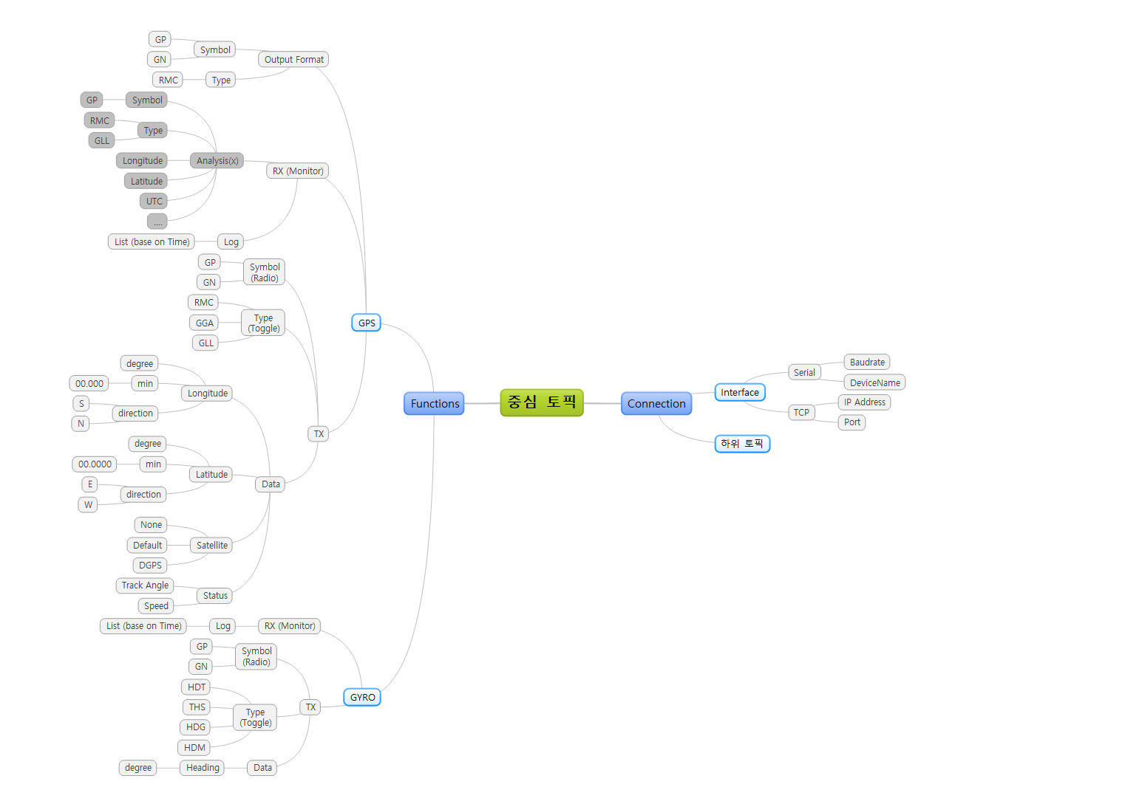
NMEA Simulator - Design

Slide 4
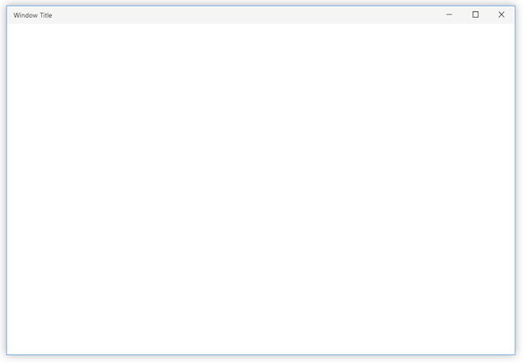
Concept UI - 1
Connection
Start
Stop
GPS
GYRO
Setting
Format
GP
GN
RMC
GGA
GLL
Datetime
auto
Latitude
Longitude
Satellite
Speed
Track Angle
Log

Slide 5
Concept UI - 2
Connection
Start
Stop
GPS
GYRO
Setting
Format
GP
GN
HDT
HDG
HDM
Datetime
auto
Heading
Log

Slide 6
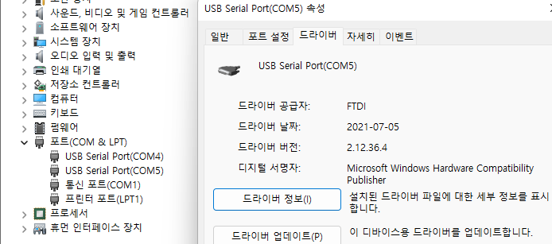
주의사항
동일한 Device로 인식된
Gyro/Gps 연결 시 혼동 발생 가능

Slide 7
구현 1.0
설정된 관련 데이터만 출력
History
구현 완료
실시간 데이터 반영
설정 값 자동 저장
테스트 완료
수동 시간 아직 지원 안됨
현재 UTC만 지원
출력 GP/GN 심볼 선택
체크 박스 선택된 데이터 출력
위도 경도 설정
RMC 포맷 데이터 설정
GGA 포맷 데이터 설정
체크 박스 선택된 데이터 출력
헤딩 설정

Slide 8
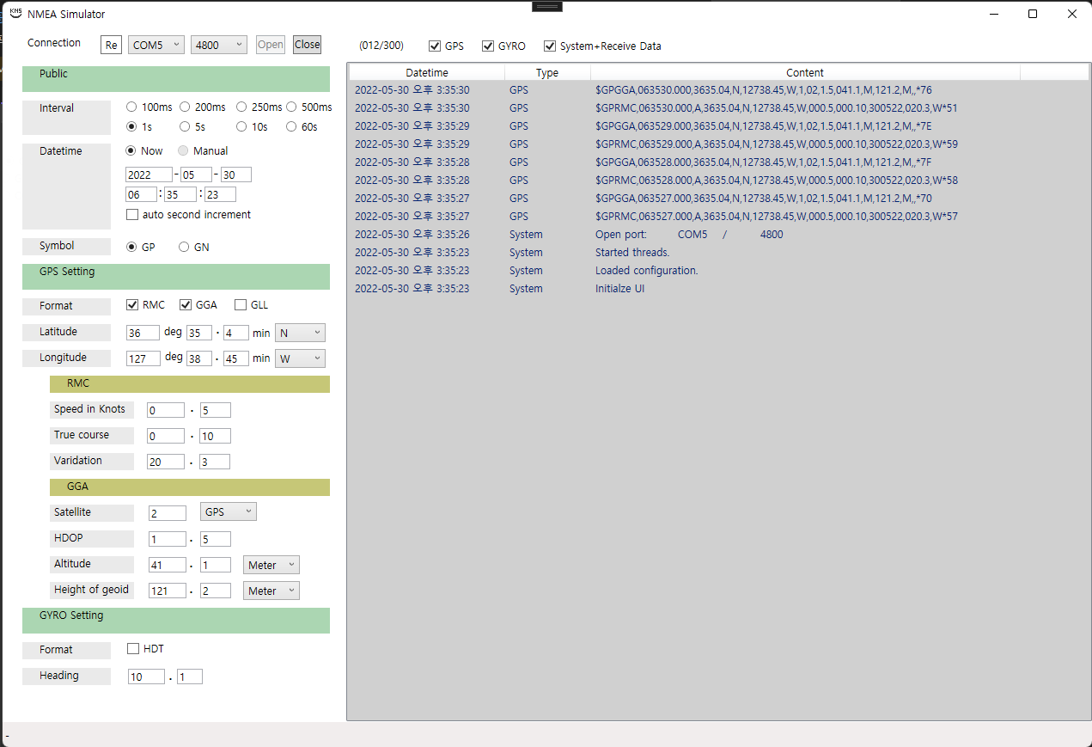
구현 1.1.2
Port 초기화 오류 처리
Open, Close UX 적용
History
구현 완료
Connection 기능 강화
시간 설정 기능 추가
주기 설정 기능 추가
(PC 성능과 Baudrate에 따라 …오동작 발생 , 일반적으로 1초 권장)

